Slide 1

Çocuklarda Eozinofilik Özefajit Tedavi ve İzlemi
Ahmet Kan
Gazi Üniversitesi Çocuk Allerji ve Astım Bilim Dalı

Slide 2
Tanım
Eozinofilik özofajit (EÖ), özofagusun eozinofilik inflamasyonuyla seyreden kronik, immun/antijen aracılı bir hastalığıdır.
Management guidelines of eosinophilic esophagitis in childhood Pediatr Gastroenterol Nutr. 2014

Slide 3
Genel Bilgi
EÖ etiyolojisi tam bilinmemekle beraber, eliminasyon diyetleri alınan olumlu sonuçlar nedeniyle besin allerjileri suçlanmıştır.
Çocuklarda EÖ’in klinik belirtileri yaşa göre değişir.
En sık görülenler beslenme zorlukları, büyüme geriliği, bulantı ve kusma, gastroözefajiyal reflü (GÖR), göğüs ağrısı, gıda takılması ve disfajidir.

Slide 4
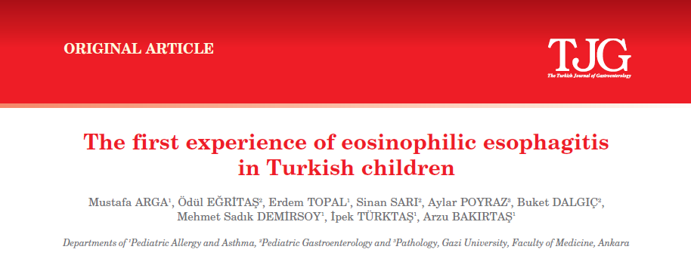
Türkiye’de Çocuklarda EO Üzerine
İlk ve Tek Olgu Serisi
Turkish J Gastroenterology 2012

Slide 5
Amaç
Bu çalışmada hastanemizde çocuk allerji polikliniğinde eozinofilik özefajit tanısıyla izlenen hastalarda tedavi ve uzun dönem izlemi değerlendirmek amaçlanmıştır.

Slide 6
Yöntem
Eozinofilik özefajit tanısıyla hastanemizde Şubat 2009-Aralık 2016 yılları arasında izlediğimiz çocuk hastalar dahil edilmiştir. Olguların klinik özellikleri, allerjik değerlendirilmeleri, uygulanan tedaviler ve uzun dönem izlemleri retrospektif olarak incelenmiştir.

Slide 7
Yöntem
Tüm olguların başvuruda reflü benzeri yakınması olup, 2 aylık PPI tedavisine rağmen düzelmemesi nedeniyle Pediatrik Gastroenteroloji Bölümü tarafından endoskopi ve biyopsisi yapılmış ve EÖ tanısı konulduktan sonra allerjik değerlendirme ve tedavi amacıyla ‘Çocuk Allerji Departmanımıza’ konsülte edilmiştir.

Slide 8
Eozinofilik Ösefajit Tanısı
Üst GİS endoskopisi ve biyopsi uygulanan ve ösefagus histopatolojisinde eozinofil sayısı >15/BBA saptanan olgular EoE tanısı almıştır.
Management guidelines of eosinophilic esophagitis in childhood Pediatr Gastroenterol Nutr. 2014

Slide 9
Bulgular
n=18 olgu
 | Median | Min-Maks
Tanı Yaşı (yıl) | 3 | 0.6-16
İzlem Süresi (ay) | 19 | 3-84
Serum Eozinofil (%) | 5,07 | 1-16.2

Slide 10
%32
% 68

Slide 11
Başvuru Esnasında Başlıca Şikayetler
%
72,2
66,7

Slide 12
Başvuru Esnasında Başlıca Şikayetler
%

Slide 13
Öyküde Bildirilen Tetikleyici Besinler
%

Slide 14
Besinlerle Epidermal Testler
Besin | n (%)
Süt | 2/18 (11,1)
Yumurta | 2 /18 (11,1)
Kuruyemiş | 4/16 (25)
Buğday (Un) | 0/15 (0)
Balık | 1/12 (8,3)
Soya | 1/10 (10)
Tahıl | 1/8 (12,5)
Nohut | 1/2 (50)
Mercimek | 1/3 (33,3)
Kuru Fasulye | 1/7 (14,2)
Pirinç | 1/2 (50)
Mısır | 0/2 (0)
Karabiber | 2/7(28,5)

Slide 15
Besinlerle Yama Testleri
Besin | n (%)
Süt | 6/13(46,1)
Yumurta | 4/13 (30,7)
Kuruyemiş | 3/13 (23)
Buğday (Un) | 2/11 (18,1)
Balık | 1/7 (14,2)
Soya | 0/4 (0)
Nohut | 1/2 (50)
Mercimek | 1/4(25)
Kuru Fasulye | 0/2 (0)
Pirinç | 3/10 (33,3)
Mısır | 1/10 (10)
Karabiber | 2/4(50)

Slide 16
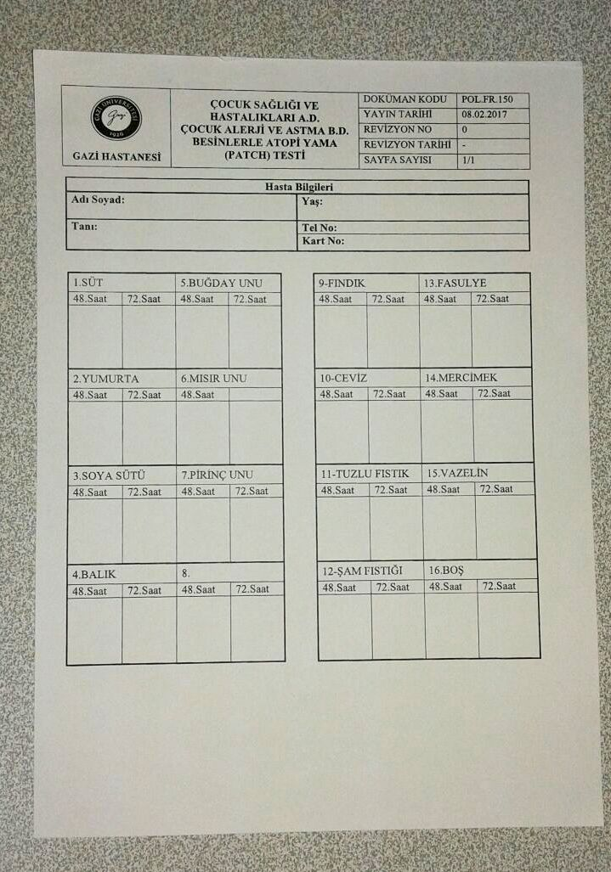

Slide 17
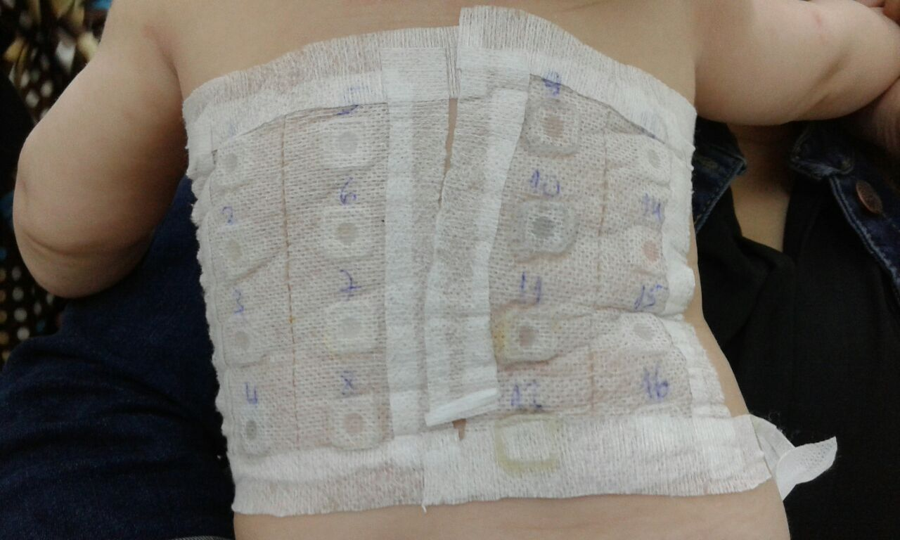

Slide 18
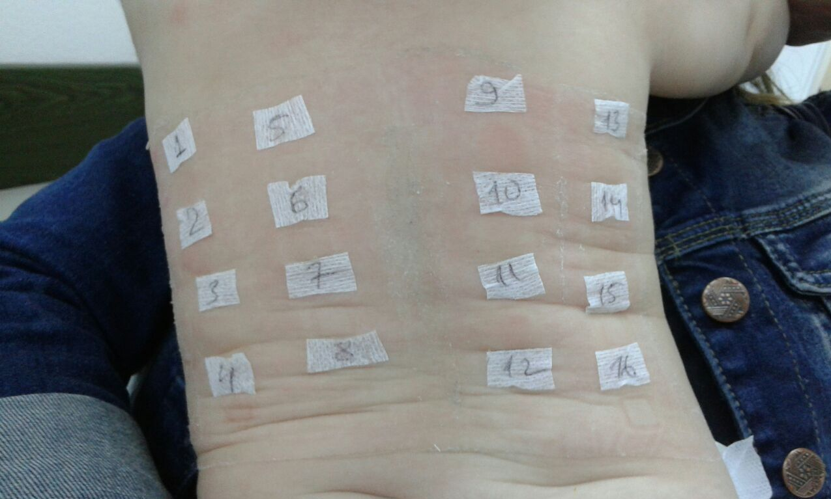

Slide 19
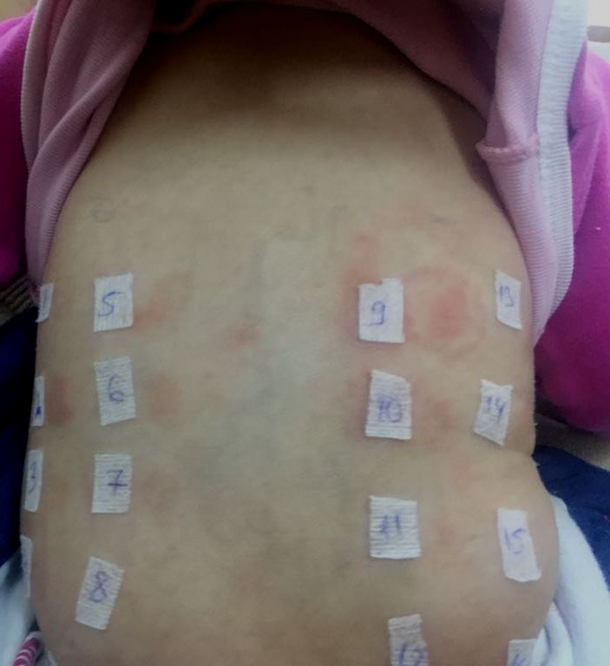

Slide 20
Besinlerle Epidermal ve Yama Test Sonuçları
%50
%50
%22,2
%44,4
%33,4

Slide 21

Eşlik Eden Hastalıklar
Eşlik Eden Hastalık | n (%)
Büyüme Geriliği | 4(22,2)
Allerjik Rinit | 4(22,2)
Atopik Egzema | 3(16,7)
Besin Allerjisi | 2(11,1)
Anafilaksi | 1(5,5)
Astım | 1(5,5)
Glikojen Depo Hastalığı | 1(5,5)
Hiperkalsiüri | 1(5,5)

Slide 22

Hastalarda İzlem süresi
Tedavi Şekli | Hasta Sayısı (n) | İzlem süresi (ay) Median (min-maks)
<12 Ay İzlenen Hastalar (n=7 ) 5(3-7)
Sadece Diyet | 2 | ( 4-7)
Sadece Budesonid | 3 | 4(3-6)
Diyet ve Budesonid | 2 | (5-7)
>12 Ay İzlenen Hastalar (n=11) 23(16-84)
Sadece Diyet | 1 | (72)
Sadece Budesonid | 7 | 23 (19-60)
Diyet ve Budesonid | 3 | 18 (16-84)

Slide 23
Hastalarda Seyir
Tedavi Şekli | Tedavi (Tx) Altında Kontrollü n(%) | Tx Kesildikten Sonra Klinik Remisyon n (%) | Remisyonda Olmayan Hasta Sayısı n (%) | Relaps n (%) | Tx Kesilmesi İle Relaps Arasında Geçen Süre Median (min-maks)
<12 Ay İzlenen Hastalar (n=7)
Sadece Diyet | 2/2(100) | 0 | 0 | 0 | -
Sadece Budesonid | 1/3(33,3) | 0 | 2/3(66,7) | 0 | -
Diyet ve Budesonid | 1/2(50) | 0 | 1/2(50) | 0 | -
>12 Ay İzlenen Hastalar (n=11)
Sadece Diyet | 1 | 0 | 0 | 0 | -
Sadece Budesonid | 2/7 (28,5) | 5/7 (71,5) | 0 | 2/7(28,5) | (12-26)
Diyet ve Budesonid | 2/3 (66,7) | 1/3 (33,3) | 0 | 1/3(33,3) | (19)
Genel Toplam | 9 /18(50) | 6/18(33,3) | 3/18(16,7) | 3/18(16,7) | -

Slide 24
Sonuç
EÖ tanısının zor olması, besin alerjisinin etyolojide önemi, remisyon oranının düşük olması nedeniyle multidisipliner bir yaklaşım gerektirir. Bu çalışma çocuklarda EÖ hakkında ülkemizde verinin çok sınırlı olması nedeniyle farkındalık artırmak amacıyla sunulmuştur.

Slide 25
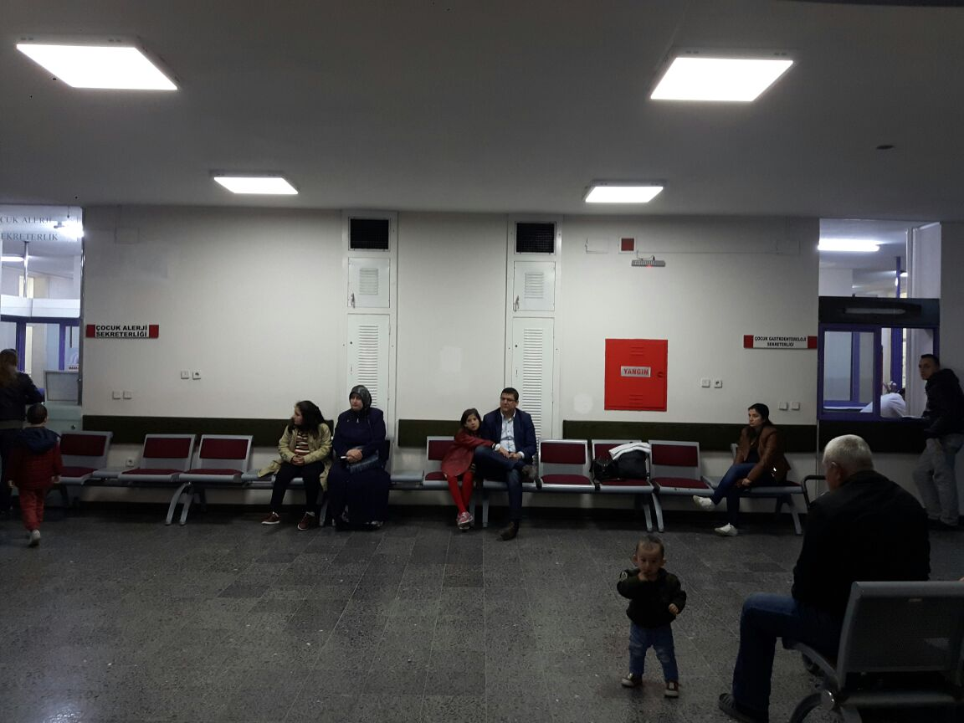

Slide 26
